Slide 1
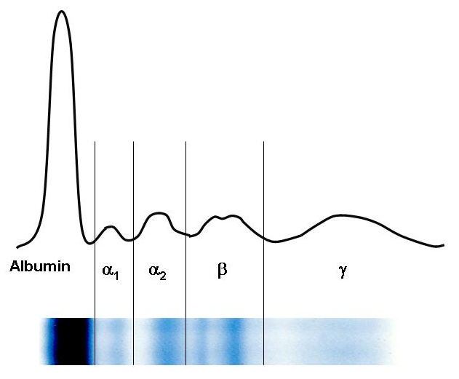
Imunoblot, imunoelektroforéza

Slide 2
Jana Švarcová. Plazmatické proteiny. http://slideplayer.cz/slide/2345714/

Slide 3
Jana Švarcová. Plazmatické proteiny. http://slideplayer.cz/slide/2345714/

Slide 4
Jana Švarcová. Plazmatické proteiny. http://slideplayer.cz/slide/2345714/

Slide 5
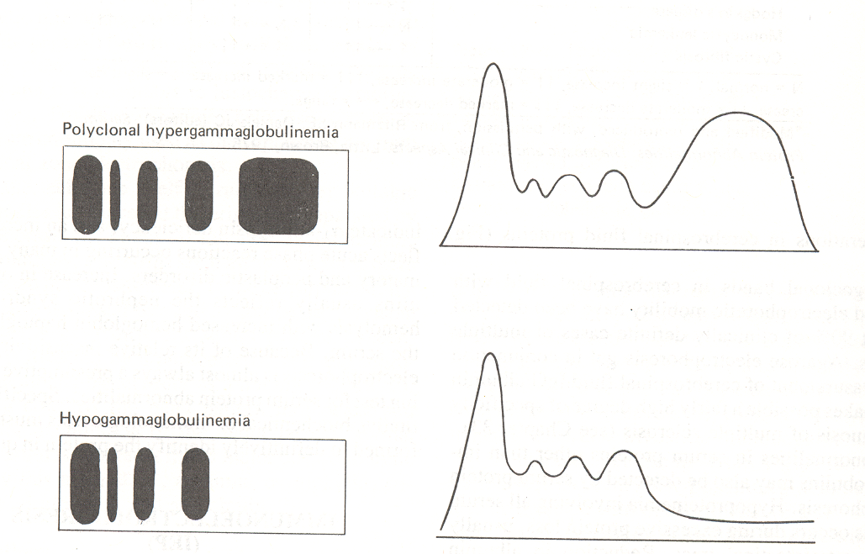
Použití zónové elektroforézy v klinické praxi
Hypergamaglobulinemie
Hypogamaglobulinemie
Normální sérum

Slide 6
Imunoelektroforéza
A. Kvalitativní imunoelektroforetické metody
1. Imunoelektroforéza
2. Protisměrná elektroforéza
B. Kvantitativní imunoelektroforetické metody
1. Elektroimunodifuze podle Laurella (raketková)
2. Dvourozměrná imunoelektroforéza

Slide 7
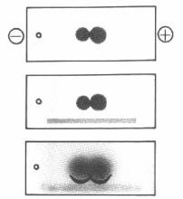
Imunoelektroforéza (podle Grabara a Williamse)
imunoelektroforéza je kombinací elektroforetického dělení s imunodifuzním
rozdělení sledované látky (séra) elektroforézou na gelu (působením stejnosměrného proudu), po ukončení se gel nesuší ani nebarví, ale následuje druhá fáze
vedle rozdělených složek se do gelové vrstvy vykrojí úzký žlábek, do něj se pipetuje protilátka (polyvalentní antisérum), následuje inkubace
mezi antigenem jednotlivých složek a protilátkou se vytvoří precipitační linie, které se zvýrazní obarvením
zjišťování některých gamapatií
poruchy v biosyntéze imunoglobulinů
http://ciselniky.dasta.mzcr.cz/CD/hypertext/AJBAG.htm

Slide 8
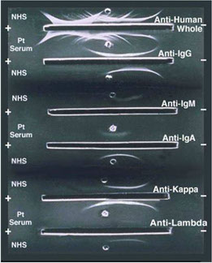
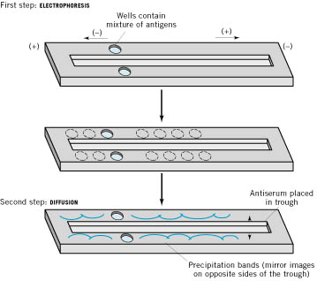
http://www.wikiskripta.eu/index.php/Elektroforeza_bilkovin_v_seru
http://www.wiley.com/legacy/products/subject/life/elgert/sample0516.htm
http://www.interlab-srl.com/media/web-guide/i_presentazione_html_EN/02_slide.html

Slide 9
Imunoelektroforegram normálního lidského séra
při použití polyspecifického antiséra
až 35 precipitačních obloučků
(každý oblouček = 1 protein), které mají charakteristický tvar a umístění
na imunoelektroforegramu
vzorek
Králičí antisérum proti lidským sérovým proteinům
http://biochemie.upol.cz/doc/skripta/imch/8.%20Imunoelektroforeza.pdf

Slide 10
vzorek
vzorek
Imunoelektroforegram normálního lidského séra:
žlábek a polyspecifické antisérum proti lidským sérovým proteinům
žlábek b monospecifické antisérum proti IgG
žlábek c antisérum proti IgM
žlábek d antisérum proti IgA
http://biochemie.upol.cz/doc/skripta/imch/8.%20Imunoelektroforeza.pdf

Slide 11
Imunoelektroforegramy normálních lidských sér (a)
a sér obsahujících myelómový IgG (b),
myelómový IgA (c)
Waldenströmův makroglobulin IgM (d)
Ve žlábcích je polyspecifické antisérum proti lidským sérovým proteinům. Monoklonové (patologické) imunoglobuliny jsou vyznačeny šipkou.
http://biochemie.upol.cz/doc/skripta/imch/8.%20Imunoelektroforeza.pdf

Slide 12
Protisměrná imunoelektroforéza
protisměrná elektroforéza využívá opačný pohyb antigenu a protilátky v elektrickém poli. Je to imunodifuze za pomoci elektrického proudu, čímž se imunodifuzní reakce značně zrychlí
je obměnou jednorozměné dvojité difuze. Pohyb molekul antigenu a protilátek je však urychlován stejnosměrným elektrickým polem, takže výsledek můžeme odečítat obyčejně už za 30 minut.
antigen a protilátka se umístí do dvou proti sobě položených startovacích jamek v gelu tak, aby protilátka byla blíže k anodě a antigen ke katodě
v elektrickém poli se antigen pohybuje k anodě a protilátka naopak ke katodě, v místě jejich setkání se vytvoří precipitační linie, které se zvýrazňují barvením

Slide 13
(anoda)
(katoda)
Kvalitativní důkaz antigenu, které mají anodickou pohyblivost
Káš J. a kol. Laboratorní techniky biochemie. VŠCHT. Praha 2006
http://biochemie.upol.cz/doc/skripta/imch/8.%20Imunoelektroforeza.pdf

Slide 14
Raketová imunoelektroforéza
umožňuje stanovit koncentraci proteinů až 0.1mg/l
jedná se o jednoduchou imunodifuzní techniku probíhající v elektrickém poli (elektroimunodifuze)
molekuly antigenu se zde nepohybují volnou difuzí, ale jejich pohyb je určován stejnosměrným elektrickým polem.
většina proteinových antigenů putuje k anodě, v gelu se střetávají s molekulami protilátek
po dosažení ekvivalentního poměru vznikají precipitáty ve tvaru rakety
výška raketky je přímo úměrná koncentraci antigenu
je možné i opačné uspořádání – stanovení koncentrace protilátek v séru (do gelu antigen)

Slide 15
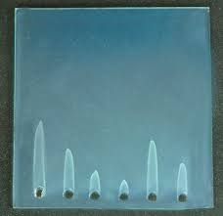
Káš J. a kol. Laboratorní techniky biochemie. VŠCHT. Praha 2006

Slide 16
Dvourozměrná imunoelektroforéza
tato technika je kombinací elektroforézy a raketkové imunoelektroforézy (elektroimunodifuzi)
na gelu (agarosa, polyakrylamid) se nejprve provede elektroforéza bílkovin (směs antigenů) na jednotlivé frakce
poté se neobarvený proužek gelu přenese na novou desku, plocha se doplní gelem obsahujícím protilátku (polyvalentní antisérum), stane se startem elektroimunodifúze; elektroimunodifúze probíhá ve směru kolmém na gel se separovanými bílkovinami
vznikají píky nebo oblouky, jejichž výška nebo plocha je úměrná koncentraci příslušné bílkoviny
porovnání se standardem
výhodná imunochemická metoda na analýzu směsi antigenů. V lidském séru lze touto metodou rozdělit až 50 různých proteinů.

Slide 17
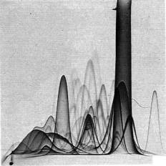
Ag migrují do gelu s Ab a vytvářejí v zónách ekvivalence široké precipitační rakety nebo vrcholy
- umístění rakety charakterizuje druh antigenu.
- plocha vrcholu při dostatečném čase elektroforézy a také výška jsou úměrné koncentraci Ag
http://biochemie.upol.cz/doc/skripta/imch/8.%20Imunoelektroforeza.pdf

Slide 18
Imunofixace
Při podezření na přítomnost monoklonální komponenty (monoklonální protein, M-protein, „paraprotein“) při elektroforetickém vyšetření proteinů krevního séra je provedena tzv.imunofixace (pro určení typu paraproteinu)
po elektroforetickém rozdělení bílkovin séra se postupně přidají na povrch gelu specifické protilátky proti těžkým řetězcům imunoglobulinů IgG, IgA a IgM (příp.IgD) a proti lehkým řetězcům kappa a lambda, které difundují do gelu. Místa, kde dojde k precipitaci na podkladě reakce antigenu se specifickou protilátkou, jsou vizuálně vyhodnocena.
analýza séra a moči je nezbytná u všech paraproteinemií
na přítomnost paraproteinu nás může upozornit nezvykle vysoká koncentrace celkové bílkoviny séra (90 g/l a více)

Slide 19
Monoklonální protein je tvořen buď celou molekulou příslušného imunoglobulinu (H i L řetězec) charakterizována třídou (γ, α, μ, δ, ε) a antigenním typem (κ nebo λ), anebo je tvořena pouze těžkými (H) nebo lehkými (L) řetězci. Rozdíl proti normálním imunoglobulinům je především v jeho homogenitě.
Monoklonální gammapatie neznámého významu (MGUS) - Je nutné periodické sledování pacientů, protože u mnoha z nich přejde MGUS během pěti let v myelom (16%), makroglobulinémii (3%) nebo v primární amyloidozu (3%). Lymfoproliferativní onemocnění vzniká u 17% během 10 let, u 33% během 20 let.
Maligní monoklonální gammapatie
Mnohočetný myelom (IgG, IgA, IgM, IgD, IgE a z volných lehkých řetězců kappa nebo lambda)
Plazmocytom
Maligní lymfoproliferativní onemocnění
Waldenströmova makroglobulinémie
Maligní lymfomy
Chronická lymfatická leukémie (CLL) – koncentrace M-proteinu v séru je zpravidla 1g/l a většinou (88%) jde o M-protein IgM, imunofixací zahuštěné moče lze BJB v moči prokázat u 65% CLL
Nemoc těžkých řetězců (heavy-chain disease) – gamma, alpha, mí, delta (produkce těžkých řetězců proliferací jednoho klonu plazmatických B lymfocytů bez asociace s řetězci lehkými)
Primární AL amyloidóza

Slide 20
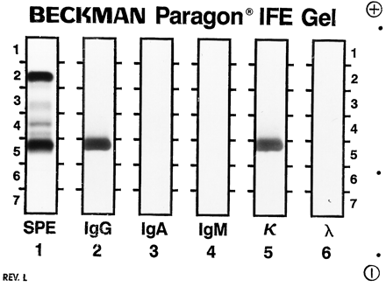
Imunofixace vzorku séra pacienta s paraproteinem IgGk
(Bossuyt et al. 1998)

Slide 21
Imunoblot
jde o kombinaci elektroforézy, blotingu (neboli otisku) a vizualizační metody (fluorescenční, enzymatické apod.)
antigen je mnohem lépe definovaný, na rozdíl od klasických EIA testů, kde se pracuje se směsným antigenem. Nejčastěji se jedná o proteiny, glykoproteiny, DNA a RNA
směs proteinů aplikuje na gelovou elektroforézu v nosné matrici, aby došlo k rozdělení proteinů podle velikosti, náboje, nebo jiných rozdílů v jednotlivé proteinové pásy
oddělené proteinové pásy jsou pak přeneseny pomocí jednosměrného elektrického proudu do nosné membrány (např. nitrocelulózy nebo nylonu). Tento proces se nazývá bloting (video)
proteiny přilnou na membránu ve stejném rozložení, jako byly rozděleny v gelu a jsou zde fixovány
membrána se nařeže na jednotlivé proužky, které se nazývají stripy. Každý strip se používá pro jednoho pacienta

Slide 22
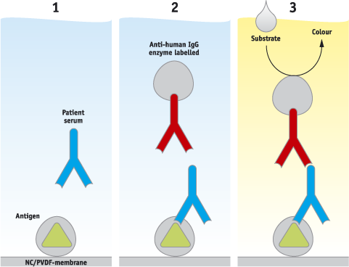
http://www.wieslab.se/diagnostic-services/index.php?langId=1&headId=72&subId=92&pageId=126

Slide 23
Postup pro imunoblot
vaničku se stripy vložit do analyzátoru
přidán blokovací roztok , inkubace – zabránění nespecifických vazeb
promytí
do příslušných žlábků přidáno sérum pacienta, inkubace
promytí
přidán konjugát (sek. protilátka značená enzymem)
promytí
inkubace se substrátem
stop činidlo
stripy osušit

Slide 24
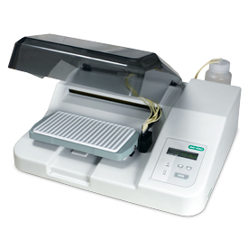
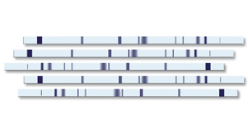
AutoBlot 3000

Slide 25
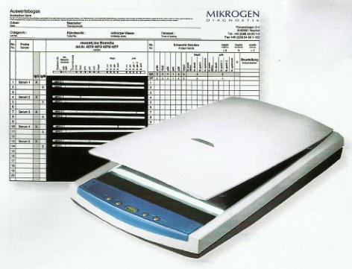

Slide 26
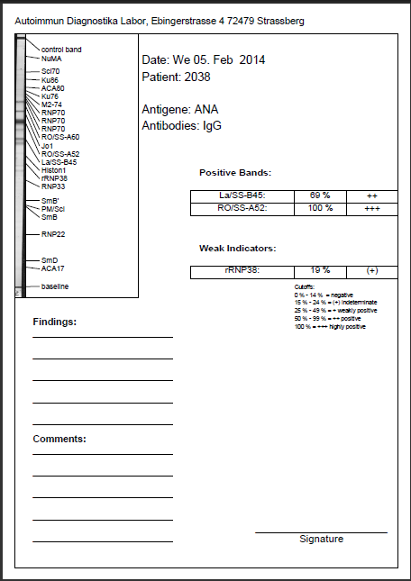
Vyhodnocení vyšetření antinukleárních protilátek programem AID Western Blot Scanner (Autoimmun Diagnostika GmbH, Německo).
Na obrázku vidíme pacienta se silnou pozitivitou anti-SS-A a pozitivitou anti-SS-B protilátek.

